Slide 1
ТРУДОВАЯ ДЕЯТЕЛЬНОСТЬ ЧЕЛОВЕКА
ОСНОВНЫЕ ПОНЯТИЯ, ТЕРМИНЫ И ОПРЕДЕЛЕНИЯ В СФЕРЕ БЕЗОПАСНОСТИ И ОХРАНЫ ТРУДА

Slide 2
ТРУДОВАЯ ДЕЯТЕЛЬНОСТЬ ЧЕЛОВЕКА
2
В процессе трудовой деятельности человек при помощи орудий труда осваивает, изменяет и приспосабливает к своим целям предметы природы, использует механические, физические и химические свойства предметов и явлений природы и заставляет их взаимно влиять друг на друга для достижения заранее намеченной цели
ТРУД – ЦЕЛЕСООБРАЗНАЯ, СОЗНАТЕЛЬНАЯ ДЕЯТЕЛЬНОСТЬ ЧЕЛОВЕКА, НАПРАВЛЕННАЯ НА УДОВЛЕТВОРЕНИЕ ПОТРЕБНОСТЕЙ ИНДИВИДА И ОБЩЕСТВА

Slide 3
ТРУДОВАЯ ДЕЯТЕЛЬНОСТЬ ЧЕЛОВЕКА
3
ВИДЫ ТРУДОВОЙ ДЕЯТЕЛЬНОСТИ ЧЕЛОВЕКА
ФИЗИЧЕСКИЙ
ТРУД
УМСТВЕННЫЙ ТРУД
РУЧНОЙ
Смешанные формы трудовой деятельности
(сочетающие умственный и физический труд)
УПРАВЛЕНЧЕСКИЙ
МЕХАНИЗИРОВАННЫЙ
ОПЕРАТОРСКИЙ
Разновидности физического труда
Разновидности умственного труда
ТРУД НА КОНВЕЙЕРЕ
ТВОРЧЕСКИЙ
ТРУД НА ПОЛУАВТОМАТИЧЕСКОМ И АВТОМАТИЧЕСКОМ ПРОИЗВОДСТВЕН
ТРУД ПРЕПОДАВАТЕЛЕЙ, ВРАЧЕЙ, УЧАЩИХСЯ

Slide 4
УСЛОВИЯ ТРУДА
4
УСЛОВИЯ ТРУДА ФОРМИРУЮТСЯ ПОД ВЛИЯНИЕМ МНОЖЕСТВА РАЗНООБРАЗНЫХ ПО СОСТАВУ И АКТИВНОСТИ ФАКТОРОВ
ФАКТОРЫ
СОЦИАЛЬНО-ЭКОНОМИЧЕСКИЙ Санитарные нормы Режим труда Системы льгот и компенсации | ТЕХНИКО-ОРГАНИЗАЦИОННЫЙ Техника, инструменты, сырье, материалы, технология, организация производства, труда, управления | ЕСТЕСТВЕННО-ПРИРОДНЫЙ Природные Климатические
Условия труда - это совокупность взаимосвязанных психофизиологических, санитарно-гигиенических и эстетических факторов производственной среды, оказывающих влияние на здоровье и работоспособность персонала в процессе труда

Slide 5
НЕБЛАГОПРИЯТНЫЕ ПОСЛЕДСТВИЯ ВОЗДЕЙСТВИЯ УСЛОВИЙ ТРУДА НА ЧЕЛОВЕКА
5
При определенных обстоятельствах воздействие условий труда на работающего человека может привести к неблагоприятным последствиям
Для человека такими неблагоприятными событиями являются:
Неблагоприятные события
УТОМЛЕНИЕ Физическое Умственное эмоциональное | ЗАБОЛЕВАНИЯ (болезнь) недомогание; плохое самочувствие; бурно протекающие, но относительно быстро проходящие и длящиеся годами вялотекущие с периодическими обострениями заболевания; профессиональные заболевания | Травма (смерть) механические электрические световые тепловые (холодовые) радиационные
Необходимо обеспечить такие условия труда, при которых негативные воздействия не превышали бы защитных способностей организма

Slide 6
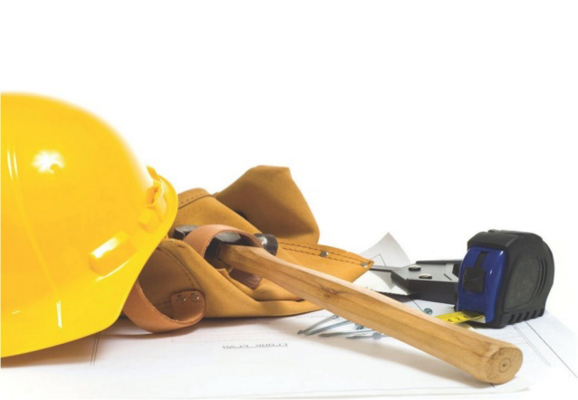
ПОНЯТИЕ «БЕЗОПАСНОСТЬ ПРОИЗВОДСТВЕННОЙ ДЕЯТЕЛЬНОСТИ»
6
Безопасность производственной деятельности – это такое состояние производственных процессов, при котором отсутствует недопустимый риск, связанный с возможностью нанесения ущерба технологическому процессу, имуществу, здоровью работников и третьих лиц, окружающей среде

Slide 7
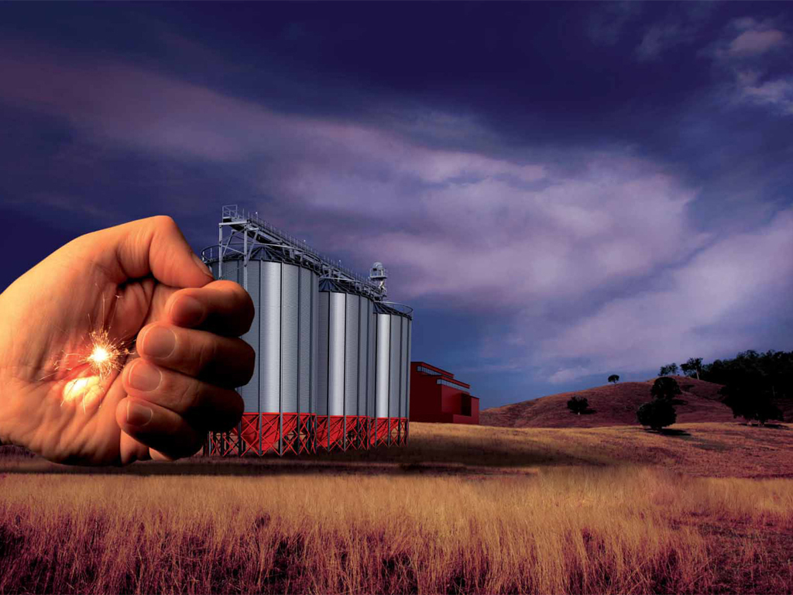
ОСНОВНЫЕ ПРИНЦИПЫ ОБЕСПЕЧЕНИЯ БЕЗОПАСНОСТИ ТРУДА
7
ПРИНЦИП ПРОФИЛАКТИКИ, ПРЕДОТВРАЩЕНИЯ
ПРИНЦИП МИНИМИЗАЦИИ ПОСЛЕДСТВИЙ
постоянное (систематическое) выполнение различных мероприятий, направленных на предупреждение, профилактику, ПРЕДОТВРАЩЕНИЕ опасностей, ликвидацию или снижение риска
выполнении мероприятий постоянной готовности к ликвидации появления опасности и минимизации ее последствий. Он вытекает из невозможности обеспечения АБСОЛЮТНОЙ БЕЗОПАСНОСТИ

Slide 8
ПОНЯТИЕ «ОХРАНА ТРУДА»
8
Охрана труда – система
сохранения жизни и здоровья работников в процессе трудовой деятельности, включающая в себя правовые, социально-экономические, организационно-технические, санитарно-гигиенические, лечебно-профилактические, реабилитационные и другие мероприятия

Slide 9
ПОНЯТИЕ «ОХРАНА ТРУДА»
9
Основная цель охраны труда – сохранение жизни и здоровья работников в процессе их трудовой деятельности, сформулирована и закреплена законом
в Трудовом кодексе РФ

Slide 10
ПОНЯТИЕ «ОХРАНА ТРУДА»
10
правовые
санитарно-гигиенические
социально-экономические
лечебно-профилактические
организационно-технические
реабилитационные
иные
Основной принцип достижения этой цели – системность и всеобщность различного рода мероприятий, в качестве основных групп которых Трудовым кодексом РФ выявлены:

Slide 11
ПОНЯТИЕ «ОХРАНА ТРУДА»
11
Социальной сущностью охраны труда является поддержание здоровья и трудоспособности экономически активного населения на максимально возможном уровне, а так же социальная защита пострадавших
на производстве
и членов их семей

Slide 12
ПОНЯТИЕ «ОХРАНА ТРУДА»
12
Экономическая сущность охраны труда является минимизация потерь общества при ведении им производственной деятельности путем предотвращения случаев производственного травматизма и профессиональной заболеваемости

Slide 13
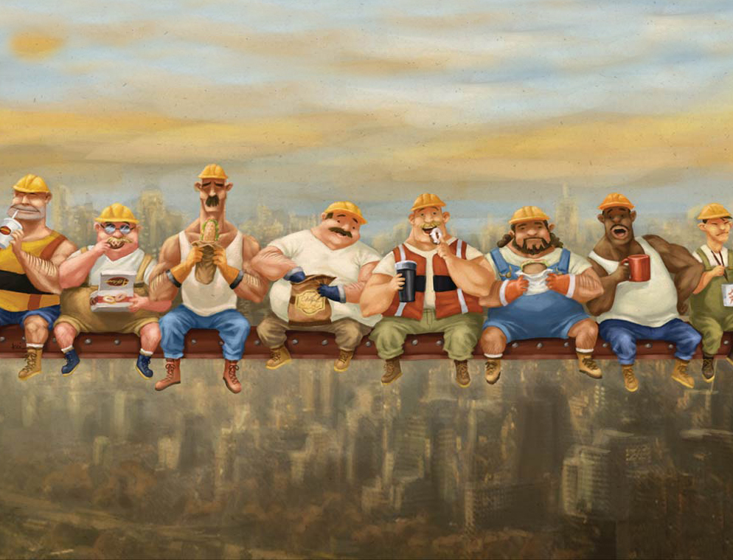
ОСНОВНЫЕ ПРИНЦИПЫ ОБЕСПЕЧЕНИЯ ОХРАНЫ ТРУДА
13
Основные принципы обеспечения охраны труда включают в себя основные принципы обеспечения безопасности труда, но дополняются мерами социальной защиты

Slide 14
ОСНОВНЫЕ ПРИНЦИПЫ ОБЕСПЕЧЕНИЯ ОХРАНЫ ТРУДА
14
1
Первый и фундаментальный принцип охраны труда – ПРЕДОТВРАЩЕНИЕ производственного травматизма и профессиональной заболеваемости
НЕТ ТРАВМАТИЗМУ

Slide 15
ОСНОВНЫЕ ПРИНЦИПЫ ОБЕСПЕЧЕНИЯ ОХРАНЫ ТРУДА
15
2
Второй фундаментальный принцип охраны труда
– ГОТОВНОСТЬ К ЗАЩИТЕ ПОСТРАДАВШИХ
(социальная защита)
Компенсация работникам за тяжелые, вредные и (или) опасные условия труда
Возмещение вреда пострадавшему причинителем вреда
Реабилитация трудоспособности пострадавших

